Slide 2
Zdraví a nemoc, teorie normality, faktory zdravého životního stylu

Slide 3
Zdraví
X
Nemoc

Slide 4
Nemoc – symptom - syndrom
Nemoc
  Asymptomatická
  Symptomatická
    Symptom – příznak
    Syndrom – soubor příznaků

Slide 5
Zdraví
Zdraví je stav úplné tělesné, duševní a sociální pohody a nejen nepřítomnost nemoci nebo vady.
Health is a state of complete physical, mental and social well-being and not merely the absence of disease or infirmity.
(WHO, 1946).

Slide 6
Zdraví
Zdraví je stav úplné tělesné, duševní a sociální pohody a nejen nepřítomnost nemoci nebo vady.
Health is a state of complete physical, mental and social well-being and not merely the absence of disease or infirmity.
(WHO, 1946).
Fyziologická komponenta – objektivní hodnocení
Psychologická komponenta – subjektivní hodnocení
Syntéza funkcionalistického a normativního přístupu

Slide 7
Funkcionalistické pojetí zdraví a nemoci
Objektivní charakter
Zdraví – normální fungování organismu
Nemoc – stav zabraňující normálnímu fungování
Disease

Slide 8
Normativní pojetí zdraví a nemoci
Subjektivní charater
Zdraví – stav, kdy schopnosti organism jsou adekvátní cílům
Nemoc – narušení rovnováhy mezi schopnostmi, možnostmi a cíli
Illness

Slide 9
Intra a interindividuální variabilita
repeated measurements
of temperature
18.2°C
18.5°C
19.1°C
18.7°C
diversity in biological
populations
inter-population or ethnical
differences
= BIODIVERZITY
temporal changes/
fluctuations
variability of height
in population
180 cm
175 cm
165 cm
157 cm
time

Slide 10
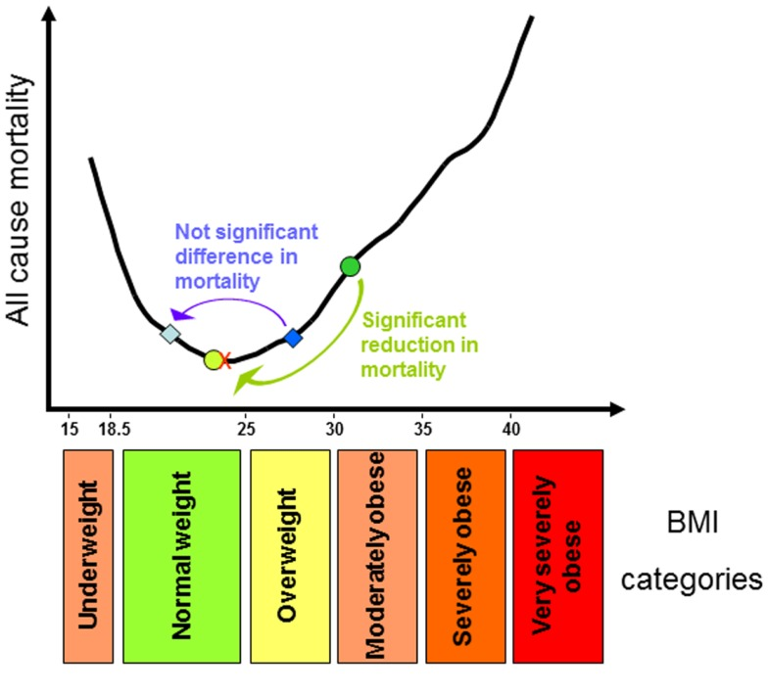
How Much Should We Weigh for a Long and Healthy Life Span? The Need to Reconcile Caloric Restriction versus Longevity with Body Mass Index versus Mortality Data - Scientific Figure on ResearchGate. Available from: https://www.researchgate.net/figure/U-shaped-curve-showing-the-relationship-between-all-cause-mortality-and-body-mass-index_fig1_264794803 [accessed 1 Oct, 2022]

Slide 11
Modely zdraví a nemoci
Alternativní model
  Princip vše nebo nic
  Vliv velkého faktoru / heterogenní soubor příčin
  Předmět kurativní medicíny
Kontinuální model
  Plynulý přechod mezi zdravím a nemocí
  Vliv mnoha malých fakorů / homogení soubor příčin
  Předmětem preventivní medicíny

Slide 12
Faktory zdravého životního stylu
Obecně platí princip uměřenosti
  Diverzifikace rizik
  Nemáme všechny informace a to co se dnes jeví zdravé, může být ve světle nových znalostí v budoucnu nahlíženo jinak
Výživa
Fyzická aktivita
Spánek

Slide 13

Spánek
Spánková hygiena je nejvíce podceňovaným faktorem zdravého životního stylu (možná proto, že má omezený marketingový potenciál)
Potřeba spánku je individuální, avšak obecně můžeme říci, že spíme méně, než bychom měli
https://neuropathycommons.org/neuropathy/neuropathy-sleep/sleep-hygiene

Slide 14
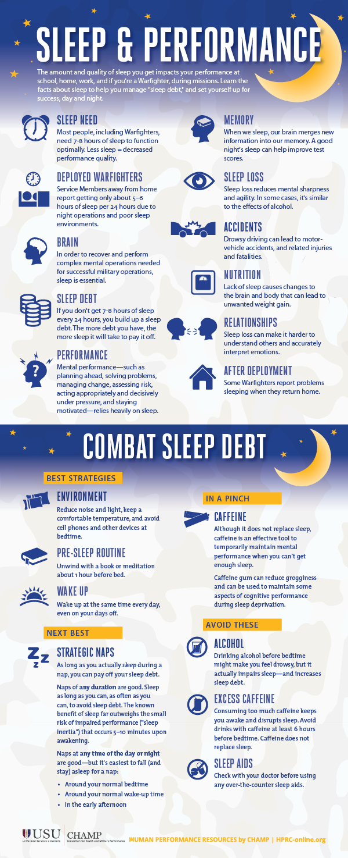
Rizika spojená s chronickou spánkovou deprivací
Spánková deprivace je jedním z nejsilnějších stresorů
Rizika v zásadě odpovídají rizikům spojených s chronickým stresem
Kardiovaskulární systém
  Zejména hypertenze
Imunita
  Zvýšená náchylnost k infekcím
Metabolismus
  Vyšší riziko obezity, metabolického syndromu a DM
    Zpomalení metabolismu
    ↓Leptin ↑Gherilin
    ↓ inzulinové senzitivity a glukózové tolerance
Mozek
  Snížení kognitivního výkonu a koncentrace
  Snížená spontaneita – snížená fyzická aktivita
  Zvýšená chuť na kaloricky denzní, sladké a tučné jídlo (dle jedné z teorií si mozek únavu vykládá jako nedostatek energie)
https://www.hprc-online.org/mental-fitness/sleep-stress/learn-how-sleep-impacts-your-performance

Slide 15
Chronický únavový syndrom
Spánková deprivace NENÍ chronický únavový syndrom
„Ze spánkové deprivace se člověk vyspí, z CHUS se nevyspí“
CHUS je komplexní onemocnění nejasné etiologie, které se projevuje
  Poklesem výkonosti
  Intolerancí zátěže
  Poruchami spánku
  Kognitivními poruchami při zachovaném intelektu
Etiologie nejasná, pravděpodobně multifaktoriální
  Prodělaná infekce (nejčastěji uváděný spouštěč)
  Poruchy imunitního systému
  Endokrinní poruchy
  Neurologické/psychologické poruchy (zejména emocionální stres)
Spánková deprivace zapříčiňuje/zhoršuje průběh výše uvedených etiologických faktorů
Spánková deprivace je tedy nepřímým rizikových faktorem CHUS
https://www.hprc-online.org/mental-fitness/sleep-stress/learn-how-sleep-impacts-your-performance

Slide 16
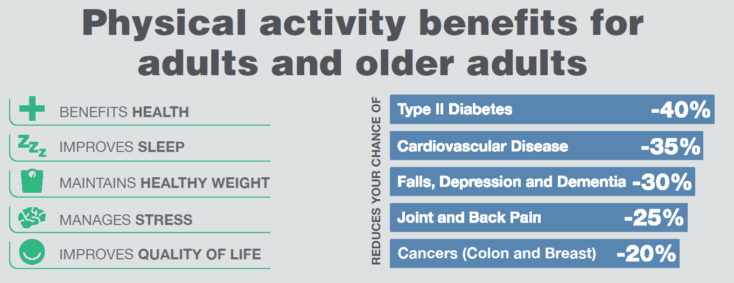
Fyzická aktivita
Benefity fyzické activity dle WHO
Snižuje riziko vzniku civilizačních onemocnění, zejména kardiovaskulárních onemocnění, tumorů, DM
Zlepšuje psychický stav, zejména má příznivý vliv na deprese, úzkost a celkový pocit pohody
Zlepšuje kognitivní funkce: myšlení, učení, úsudek
Zajišťuje zdravý vývoj v dětství a mládí
Celosvětově nevykonává minimální doporučenou fyzickou aktivitu 25% dospělé populace
Až 5 miliónů úmrtí ročně by mohlo být celosvětově oddáleno vyšší fyzickou aktivitou
Nedostatečně aktivní jedinci mají oproti aktivním o 20-30% vyšší riziko úmrtí
Celosvětově má nedostatečnou fyzickou aktivitu více než 80% mládeže
https://www.gov.uk/government/publications/physical-activity-guidelines-infographics

Slide 17
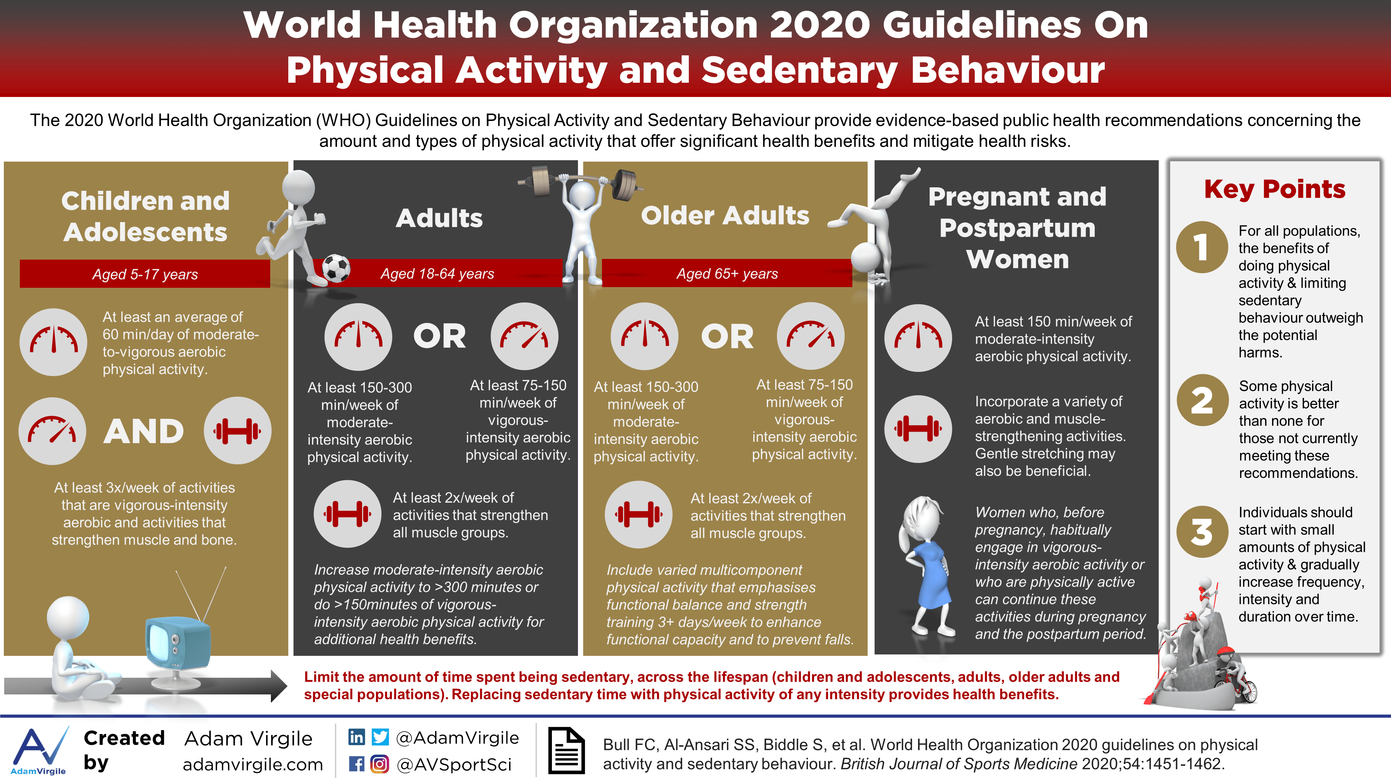
Fyzická aktivita
Doporučené aktivity
  Aerobní aktivita
  Silový trénink
  (Balanční cviky 65+)
Příznivý efekt
  Tělesná hmotnost
  Kardiovaskulární system
  Svaly
  Kosti
  Klouby
Preferované jsou aktivity s vlastní vahou
  Komplexní (zapojení vice svalových skupin)
  Prevence osteoporózy
https://adamvirgile.com/2021/01/19/world-health-organization-2020-guidelines-n-physical-activity-and-sedentary-behaviour

Slide 18
Výživa
Makronutrienty
  Látky potřebné k životu přijímané potravou v relativně velkém množství jako zdroj energie, strukturální element atd. (alkohol je také zdroj energie, ale makronutrient to není)
  Nadměrný přívod – tvorba tukových zásob
  Sacharidy
  Tuky
  Bílkoviny
Mikronutirienty
  Látky nezbytné pro spávné fungování organismu přijímané potravou v malém množství, často ve vazbě na makronutirenty (organismus není schopen mikronutrienty nasyntetizovat)
  Nadměrný přívod – potenciální toxicita
  Vitamíny
  Minerály
Hydratace

Slide 19
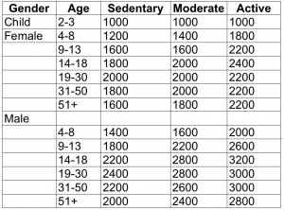
Kalorická potřeba
Energetická hodnota na gram
  Tuky – 38 kJ (9 kcal)
  Proteiny – 17 kJ (4 kcal)
  Sacharidy – 17 kJ (4 kcal)
  Alkohol – 30 kJ (7 kcal)
Ideální krytí kalorické potřeby
  Sacharidy – 50%
  Tuky – 30 %
  Proteiny – 20 %
https://readywise.com/blogs/readywise-blog/how-many-daily-calories-will-i-need

Slide 20
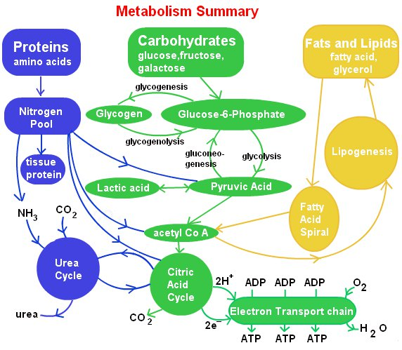
https://www.quora.com/Whats-carbohydrate-metabolism

Slide 21
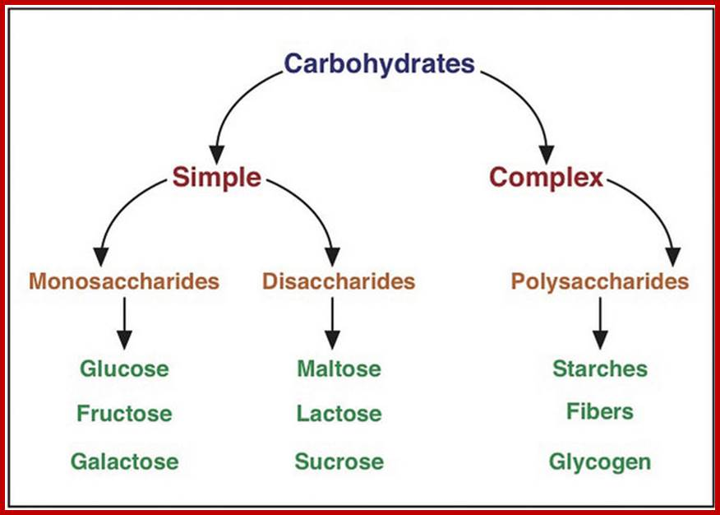
Sacharidy
Stavební kameny – glukóza, fruktóza, galaktóza
Jednoduché
  Mono/oligosacharidy
  Sladká chuť, snadná odbouratelnost, rychle vstřebání
  Cukr, sladkosti, bílá mouka
  Zralé ovoce (obsahuje také vitamíny, minerály, vlákninu, a proto považováno za vhodné)
https://en.wikipedia.org/

Slide 22
Sacharidy
Komplexní
  Polysacharidy
    Škrob, vláknina
    Škrob
      Delší doba odbourávání, vstřebávání pomalé až nulové
      Nízký glykemický index (příznivější inzulinová odpověď)
      Chléb, cereálie, rýže, těstoviny, luštěniny, zelenina
https://en.wikipedia.org/

Slide 23
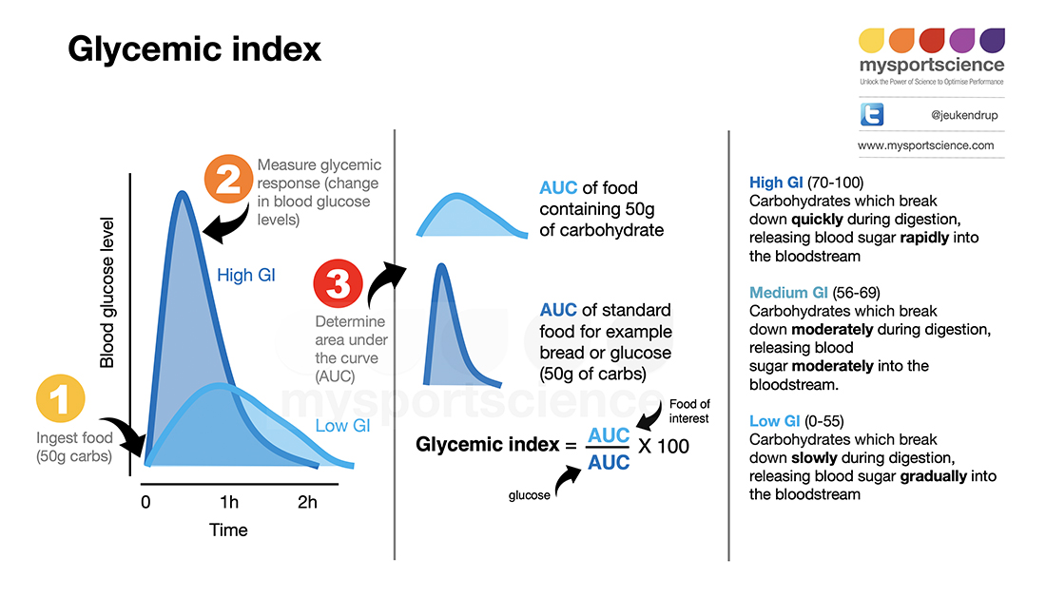
https://www.mysportscience.com/post/glycemic-index-useful-or-useless

Slide 24
Přirozený vs. přidaný cukr
Přirozený cukr
  Ovoce, zelenina, mléčné produkty
  Přirozeně vázán na další nutrient – vitamíny, minerály, makronutrienty, voda
Přidaný cukr
  Přidáván při zpracování potravin nad rámec přírodního cukru
  Hodně kalorií, minimum dalších nutrientů
  Zvyšuje kardiovaskulární riziko (zvýšení triglyceridů)

Slide 25
Přirozený vs. přidaný cukr
Doporučený příjem přidaného cukru
Maximum – cca. 30g
Realita – cca. 80g
Přirozený cukr
  Ovoce, zelenina, mléčné produkty
  Přirozeně vázán na další nutrient – vitamíny, minerály, makronutrienty, voda
Přidaný cukr
  Přidáván při zpracování potravin nad rámec přírodního cukru
  Hodně kalorií, minimum dalších nutrientů
  Zvyšuje kardiovaskulární riziko (zvýšení triglyceridů)
Zdroje přidanéh ocukru
Cukrovinky
Slazené nápoje
Dochucované jogurty
Kandované ovoce
Kečupy, dresingy, omáčky
Uzeniny
Pečivo

Slide 26
Fruktóza vs. fruktózový sirup
Fruktóza
  Přirozeně v ovoci ve vazbě na vlákninu, vitamíny, enzymy
Glukózo-fruktózový sirup
  Levné sladidlo vyrobené ze škrobu (kukuřičný, pšeničný)
  Hydrolizace škrobu na glukózu, izomerizace glukózy na fruktózu, filtrace a odstranění vody
  Senzoricky sladší než bílý cukr
  Kaloricky denzní, žádné další nutrienty
  Zvyšuje kardiovaskulární riziko (zvýšení triglyceridů)
  Vysoká míra návykovosti (PMID: 1875782, PMID: 20800122)

Slide 27
Umělá sladidla
Více typů, neboť je obtížné mimikovat sladkou chuť – individuální – každý si musí najít, co mu chutná
Stevia, aspartam, sucralosa
  Nezvyšují kalorický příjem, senzoricky sladší než bílý cukr
  Mohou narušit mikrobiom
  Návykovost
  Potenciálně narušení metabolismu
Polyoly – xylitol, sorbitol, erythrytol
  Méně kalorií a méně/stejně sladké jako bílý cukr
  Mohou způsobovat GIT potíže (FODMAP)

Slide 28
FODMAP
Potenciální dráždila
Vyvolávají obtíže od střevního dyskomfortu až po průjmy
F - Fermentable and refers to the following groups of short-chain carbohydrates or sugars:
O - oligosaccharides
D - disaccharides
M - monosaccharides
P - polyols

Slide 29
Doporučení stran příjmu sacharidů
Co nejvíce komplexních sacharidů z přirozených zdrojů
  Ovoce, zelenina, ořechy semena, celozrnné potraviny, hnědá rýže
  Sacharidy ve vazbě na vitamíny, minerály, vlákninu, proteiny…
Méně komplexních rafinovaných sacharidů
  Bílá rýže, bílé pečivo, klasické těstoviny
  Průmyslové zpracování potravin ničí hlavně vlákninu
Co nejméně přidaných cukrů
  Prázdné kalorie – pouze energie, minimum dalších nutrientů

Slide 30
Vláknina
Doporučený příjem cca. 30g /den (větší množství může vyvolávat průjem)
Rozpustná
  váže vodu a tvoří gel (bobtná) – objem
  fermentace ve střevě
    Prebiotikum – živina pro mikrobiom
    částečné vstřebávání – zdroj energie
  Regulace trávení tuků a sacharidů
  Ovesné vločky, jablka, broskve, batáty
Nerozpustná
  Nefermentuje
  zvětšuje objem stolice (zkracuje dobu pasáže)
  ředí/váže odpadní látky, které jsou potenciálně toxické
  Slupka ovoce a zeleniny, celozrnné pečivo, ořechy

Slide 31
Benefity vlákniny
Pocit sytosti
Příznivě ovlivňuje hladinu cholesterolu a cukru v krvi (zpomalení vstřebávání)
Příznivě ovlivňuje mikrobiom (prebiotikum)
Příznivě ovlivňuje laxaci
  Rozpustná vláknina změkčuje stolici
  Nerozpustná vláknina zahušťuje stolici
Snižuje riziko vzniku kolorektálního karcinomu (vazba potenciálně škodlivých látek)

Slide 32
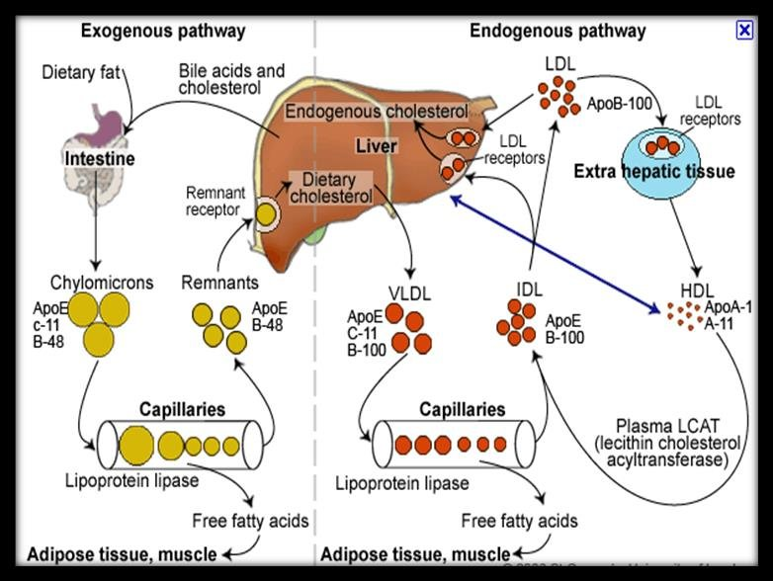
Tuky
Strukturální funkce – membrány
Mozek – 60% tuku
Zásoba energie
  Preferované palivo pro každodenní aktivity a fyzickou aktivitu o nízké intenzitě - snaha šetřit glukózu pro mozek a erytrocyty
  Největší využití v případě kalorického deficitu
Beta oxidace vyžaduje glukózu jako zdroj oxalacetátu pro citrátový cyklus, při nedostatku se acetyl CoA metabolizuje na ketolátky („tuky hoří v ohni sacharidů“)
https://www.researchgate.net/figure/3-The-lipid-metabolism-can-be-divided-into-two-basic-pathways-the-exogenous-pathway-and_fig3_304525065/download

Slide 33
Tuky
Strukturální funkce – membrány
Mozek – 60% tuku
Zásoba energie
  Preferované palivo pro každodenní aktivity a fyzickou aktivitu o nízké intenzitě - snaha šetřit glukózu pro mozek a erytrocyty
  Největší využití v případě kalorického deficitu
Beta oxidace vyžaduje glukózu jako zdroj oxalacetátu pro citrátový cyklus, při nedostatku se acetyl CoA metabolizuje na ketolátky („tuky hoří v ohni sacharidů“)
Zdroje tuků v potravě
Přirozené
Mléčné produkty, maso, ryby, ořechy a semena, olej, olivy, avokádo
Průmyslově zpracované potraviny
https://www.researchgate.net/figure/3-The-lipid-metabolism-can-be-divided-into-two-basic-pathways-the-exogenous-pathway-and_fig3_304525065/download

Slide 34
Nevhodné tuky
Nasycené mastné kyseliny
  Pevné při pokojové teplotě
  Významný rizikový faktor zvýšení LDL
  Měly by tvořit max. 10% kalorického příjmu
  Maso, mléčné výrobky, kokosový a palmový olej
Trans mastné kyseliny
  Vznikají průmyslově při ztužování tuků (hydrogenace nenasycených mastných kyselin)
  Ztužování tuků - prodloužení trvanlivosti
  Zvyšují LDL a snižují HDL
  Doporučený příjem: 0

Slide 35
Vhodné tuky
Mononenasycené (MUFA), polynenasycené (PUFA) mastné kyseliny
  Avokádo, ořechy, semena, losos, tuňák, makrela
  Omega-3 a Omega-6 mastné kyseliny
    Esenciální PUFA
    Vedle pozitivního vlivu na HDL/LDL, důležité pro imunitu a embryonální vývoj (zejména omega-3)
    Omega-6 (kyselina linolenová)
      Doporučený příjem cca. 15 g/den
      Rostlinné oleje, sójové boby
    Omega-3 (kyselina alfa-linolenová) –
      Doporučený příjem cca. 1,5 g/den
      „tučné ryby“, lněné semeno/olej

Slide 36
Tuky – závěrečné poznámky
Tuk se preferenčně používá jako palivo v klidu nebo při aktivitě o nízké intenzitě (cca. do 70% HRMAX)
Konzumace tuku nevede automaticky k tvorbě tukových zásob
Vše záleží na kalorickém příjmu (i nadbytek kalorií z protein / sacharidů se přemění na tukové zásoby)
Tuk je však kaloricky denznější, takže při kalorickém nadbytku reprezentuje tuk 2x více enenrgie
Potraviny s nízkým/nulovým obsahem tuku nemusí být méně kalorické, protože mohou obsahovat větší obsah cukru za účelem vylepšení chuti (marketing)

Slide 37
Proteiny
Potravou přijaté proteiny metabolizovány na aminokyseliny, které se v tenkém střevě vstřebávají do oběhu, kde jsou k dipozici pro potřeby buněk
Aminokyseliny se neskaldují, nadbytek aminokyselin se přemění na glukózu-glykogen nebo na mastné kyseliny
V případě přiměřeného kalorického příjmu se aminokyseliny šetří a jako preferovaný zdroj energie se využívá tuk/sacharidy
V případě chronického kalorického deficitu
  nedostatečná tvorba/katabolismus imunoglobulinů
  katabolismus svalů (zejména při inaktivitě)

Slide 38
Aminokyseliny
Esenciální
  Valin, leucin, isoleucin, fenylalanin, tryptofan, treonin, methionin, lysin
Semisenciální
  Esenciální v dětství
  Histidin, arginin
Podmíněně esenciální
  Mohou být syntetizovány z esenciálních
  Tyrosin (z fenylalaninu), cystein (z methioninu)
Neesenciální
  Glycicn, alanin, serin, aspartát, glutamaát, asparagin, glutamin, prolin

Slide 39
Kompletní zdroje bílkovin
  Obsahují všechny esenciální aminokyseliny
  Maso, ryby, vejce, mléčné výrobky, sója, pohanka, quinoa
Nekompletní zdroje bílkovin
  Postrádají minimálně jednu esenciální aminokyselinu
  Nutno kombinovat vice zdrojů
  Fazole, ořechy, semena, celozrnné výrobky, zelenina
Doporučený příjem
Minimum: 0,8 g/kg/den
Při pravidelné fyzické aktivitě více
Vytrvalostní trénink
běh, kolo, plavání
1,2-1,4 g/kg/den
Silový trénink
1,4-2 g/kg/den
Konzumovat proteiny společně s polysacharidy po tréningu
Lepší svalová regenerace

Slide 40
Proteinové doplňky
Nejčastěji syrovátkový protein nebo kasein
Kasein – hlavní protein v savčím mléce
  Tvoří 80% proteinů kravského mléka
  Srážení mléka – vysrážený kaseinu + syrovátka
    Kyselé srážení – pomocí kyselin, které produkují bakterie mléčného kvašení (hlavně kyselina mléčná)
    Jogurty, tvaroh, část sýrů
    Sladké srážení – pomocí sýřidel (chymozynů - enyzmy štěpící kasein, štěpné produktykterý se následně vysráží I bez okyselení)
    Většina sýrů
Syrovátka – vedlejší produkt mléčné produkce
  Bohatá na vitamíny, minerály, proteiny, laktózu
  Žinčica, proteinové prášky

Slide 41
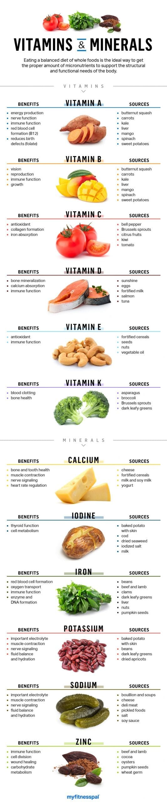
Mikronutrienty
MACROMINERALS
Sodium
Potassium
Chloride
Calcium
Phosphorus
Magnesium
WATER-SOLUBLE VITAMINS
Thiamin
Riboflavin
Niacin
Vitamin B6
Vitamin B12
Folate
Pantothenic acid
Choline
Vitamin C
Biotin
TRACE ELEMENTS
Chromium
Copper
Fluoride
Iodine
Iron
Manganese
Molybdenum
Selenium
Zinc
FAT-SOLUBLE VITAMINS
Vitamin A
Vitamin D
Vitamin E
Vitamin K

Slide 42
Mikronutrienty

Slide 43
Mikronutrienty

Slide 44
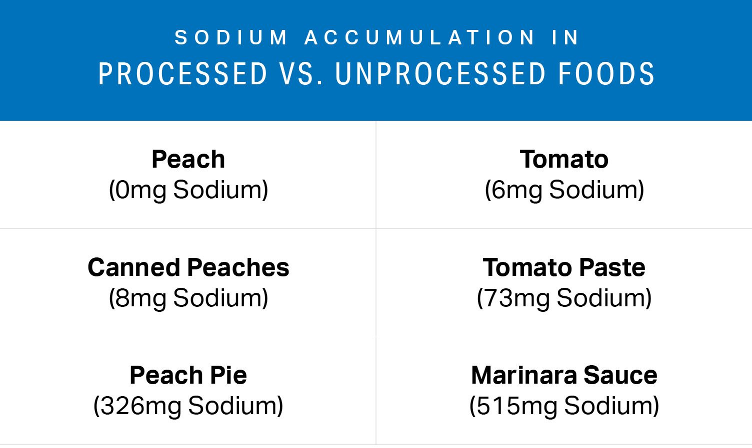
Mikronutrienty

Slide 45
Hydratace
Doporučený denní příjem
  Muži: 3,7 l
  Ženy: 2,7 l
  Více při fyzické aktivitě/v horkých dnech
Cca 20% doporučeného příjmu je z potravy
Alkohol – inhibice vylučování antidiuretického hormonu

